Slide 1
Web технологии и web-дизайн
Общий обзор языка программирования PHP

Slide 2
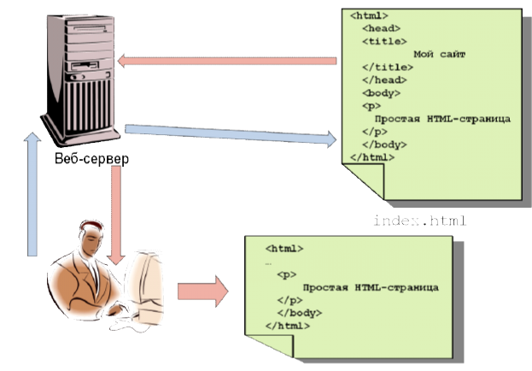
Зачем нужен PHP
PHP это язык который предназначен для разработки web-сайтов. Его программы работают на стороне сервера и результаты вычислений отправляют браузеру в виде html-страниц.

Slide 3
PHP
«Personal Home page» или «РНР Hypertext Processor»
РНР - работающий на стороне сервера встроенный язык сценариев Web, позволяющий быстро и эффективно строить динамические web-приложения.
PHP бесплатен и является свободным программным обеспечением.
С помощью PHP можно создавать любой web-сайт (сложности, размера, типа).
Используется более чем на 78% всех сайтов в Интернет (VK, Yandex, Facebook, Google).

Slide 4

Преимущества PHP
PHP достаточно легкий для изучения язык, похож на Си, поэтому, зная один из языков с сиподобным синтаксисом, проще овладеть PHP.
Для PHP есть множество готовых движков и платформ, дополнительных библиотек.
Для всех наиболее распространенных операционных системам (Windows, MacOS, Linux) есть свои версии пакетов разработки на PHP.

Slide 5

Преимущества PHP
PHP имеет богатую историю (1995г.) и продолжает развиваться, выходят все новые версии, которые несут новые функции.
PHP может работать в связке с различными веб-серверами: Apache, Nginx, IIS.
PHP поддерживает работу с множеством систем баз данных (MySQL, MSSQL, Oracle, Postgre, MongoDB).

Slide 6
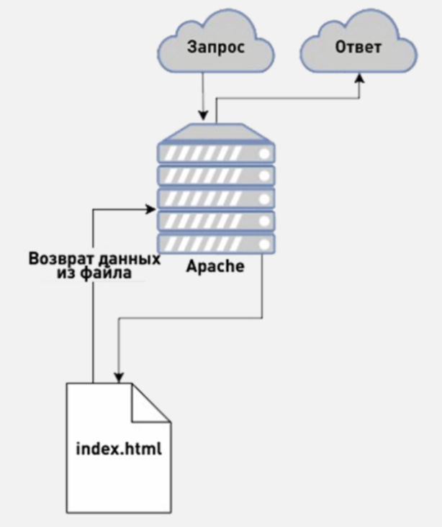
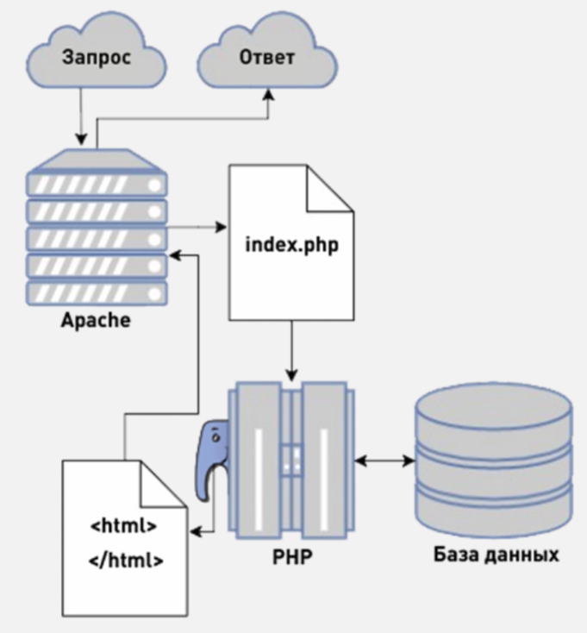
Взаимодействие компонентов
html – запрос php – запрос

Slide 7
Какой сервер использовать
Open Server http://open-server.ru
Сборка XAMPP http://www.apachefriends.org/ru/xampp.html
Сборка Денвер http://www.denwer.ru/
Сервер Microsoft IIS http://www.iis.net/
Сборка Wamp Serv http://www.wampserver.com○

Slide 8
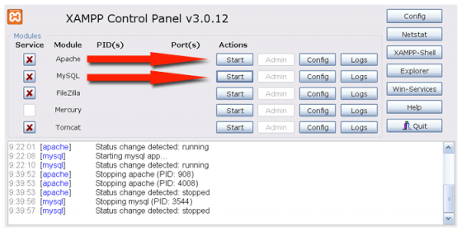
Локальный сервер XAMPP

Slide 9
Локальный сервер XAMPP
После установки локального сервера на диске C создана папка – Xampp. В данной папке находится папка: htdocs. Все создаваемые сайты на локальном сервере, должны лежать в этой папке. Локальный путь к папкам сайтов будет :
C:\xampp\htdocs
Создадим сайт с доменным именем test12.ru
Для этого нужно создать в директории htdocs папку с именем нового домена test12.ru:
C:\xampp\htdocs\test12.ru
Для того, чтобы открыть сайт test12.ru в браузере, к нему в необходимо обратиться по адресу: http://localhost/test12.ru
Чтобы сайт заработал, необходимо, чтобы в корне сайта находился индексный файл.
Если зайти на страницу http://localhost/xampp/, то получим доступ к странице состояния и режимов локального сервера.

Slide 10
Основы синтаксиса
Программа или скрипт на PHP находится в файле расширением .php.
Пользователь обращается к скрипту в адресной строке браузера, набирая, http://localhost/имя_файла.php, веб-сервер передает его интерпретатору PHP.
Интерпретатор обрабатывает код и генерирует на его основе html-разметку.
Сгенерированный html-код отправляется пользователю.
Документ PHP может содержать как разметку html, так и код на языке php.
Одним из главных достоинств РНР является тот факт, что он внедряется прямо в HTML-код.

Slide 11
Отделение кода РНР
Для перехода от разметки html к коду php используются теги <?php и ?> (стандартные теги), между которыми идет код php.
Данные теги служат указанием интерпретатору, что их содержимое надо интерпретировать как код php, а не разметку html.
Можно использовать краткую версию тегов: <? и ?>. Для этого в файле php.ini надо изменить значение
short_open_tag = Off на short_open_tag = On

Slide 12
Как PHP обрабатывает файл
<p>Это будет проигнорировано PHP и отображено браузером.</p>
<?php
echo 'Это будет обработано.';
?>
<p>Это тоже будет проигнорировано PHP и отображено браузером.</p>
<?php
echo "Hello world";
echo "Последнее выражение";
//Скрипт заканчивается тут
?>

Slide 13
Пример
<html>
<head>
<title>Веб-сайт</title>
</head>
<body>
<?php
echo "<p>Привет мир!</p>";
echo "2 + 2 = " . (2+2);
?>
</body>
</html>

Slide 14
PHP тэги
<?php
//...код
?>
<?
//...код
// short_open_tag (php.ini)
?>
<script language="php">
//...код
</script>
<%
//...код
// asp_tags (php.ini)
%>

Slide 15
Комментарии
При создании веб-сайта используются комментарии.
<?php
// вывод сообщения
echo "<p>Привет мир!</p>";?>
Если надо закомментировать несколько строк, можно использовать многострочный комментарий
/* текст комментария*/:
<?php
/* многострочный комментарий
вывод результата арифметического выражения */
echo "<p>Привет мир!</p>";
?>

Slide 16
Вывод данных
echo "Привет мир!";
print "Привет мир!";
//Передача нескольких аргументов
echo 'Эта', 'строка', 'была', 'создана', 'несколькими параметрами.';
//Вывод результата функции
printf('%d-%B-%Y, %A');
$myVariables=“Привет, мир!“;
var_dumb($myVariables);
//string(12) “Привет, мир!“
$myVariables1=482;
var_dumb($myVariables1);
//int(482)

Slide 17
Сообщения об ошибках
Уровни ошибок:
E_PARSE ошибка синтаксического характера
E_ERROR фатальные ошибки времени выполнения
E_WARNING предупреждения
E_NOTICE уведомления времени выполнения
E_DEPRECATED использование устаревших конструкций
Директивы php.ini
display_errors = on;
error_reporting = E_ALL & ~E_NOTICE;
// Включаем вывод всех ошибок
error_reporting(E_ALL);
// Включаем определённые уровни ошибок
error_reporting(E_ERROR | E_WARNING);

Slide 18
Переменные
Для обозначения переменных используется знак доллара $.
<?php
$a = 10;
echo $a;
?>
PHP является регистрозависимым языком, значит, переменные $counter и $Counter представляют разные переменные.
Имена переменных должны начинаться с алфавитного символа или с подчеркивания.
Имена переменных могут содержать только символы: a–z, A–Z, 0–9, и знак подчеркивания.
Имена переменных не должны включать в себя пробелы.

Slide 19
Проверка существования переменной
Если переменная объявлена, но ей изначально не присвоено никакого значения (не инициализирована), то проблематично ее использовать.
Оператор isset( ) позволяет определить, инициализирована ли переменная или нет.
<?php
$a;
if(isset($a))
echo $a;
else
echo "переменная a не определена";
?>

Slide 20
Проверка существования переменной
С помощью оператора unset( ) можем уничтожить переменную:
<?php
$a=20;
echo $a; // 20
unset($a);
echo $a; // ошибка, переменная не определена
?>

Slide 21
Типы данных
PHP является языком с динамической типизацией.
Тип данных переменной выводится во время выполнения, и в отличии от ряда других языков программирования в PHP не надо указывать перед переменной тип данных.
PHP поддерживает восемь простых типов данных:
boolean (логический тип)
integer (целые числа)
double (дробные числа)
string (строки)
array (массивы)
object (объекты)
resource (ресурсы)
NULL

Slide 22
Integer (целочисленный тип)
Представляет целое число со знаком размером в 32 бита (от -2 147 483 648 до 2 147 483 647).
Кроме десятичных целых чисел PHP обладает возможностью использовать также двоичные, восьмеричные и шестнадцатеричные числа.
<?php
// в десятичной системе число со значением 28
$int_10 = 28; // десятичное число
$int_2 = 0b11100; // двоичное число
$int_8 = 034; // восьмеричное число
$int_16 = 0x1C; // шестнадцатеричное число
?>

Slide 23
Тип double (числа с плавающей точкой)
Размер числа с плавающей точкой зависит от платформы. Максимально возможное значение, как правило, составляет ~1.8e308 с точностью около 14 десятичных цифр.
<?php
$a1 = 1.5;
$a2 = 1.3e4; // 1.3 * 10^4
$a3 = 6E-8;
echo $a1 . " | " . $a2 . " | " . $a3;
?>

Slide 24
Тип boolean (логический тип)
Переменные логического типа могут принимать два значения: true и false или иначе говоря истина и ложь. Чаще всего логические значения используются в условных конструкциях:
<?php
$foo = true;
$a=10; $b=5;
echo "foo = true <br>";
if($foo)
echo $a+$b;
else
echo $a-$b;
?>

Slide 25
Тип string (строки)
Для работы с текстом можно применять строки.
Строки бывают двух типов: в двойных кавычках и ординарных. От типа кавычек зависит обработка строк интерпретатором. Так, переменные в двойных кавычках заменяются значениями, а переменные в ординарных кавычках остаются неизменными.
<?php
$a=10;
$b=5;
$result = $a+$b;
echo "$result";
$result = '$a+$b';
echo $result;
?>

Slide 26
Тип string (строки)
Кроме обычных символов, строка может содержать специальные символы, которые могут быть неправильно интерпретированы.
$text = "Модель "Apple II"";
Чтобы исправить ошибку, можно сочетать различные типы кавычек ('Модель "Apple II"' или "Модель 'Apple III'") или использовать слеш, чтобы ввести кавычку в строку:
$text = "Модель \"Apple II\"";

Slide 27
Тип array
Массив определяет набор элементов.
<?php
$phones = array('iPhone', 'Samsung Galaxy S III', 'Nokia N9', 'Samsung ACE II');
echo $phones[1];
?>
Массив создается с помощью конструкции array( ), в котором определяются элементы.
Отсчет элементов в массиве начинается с нуля.

Slide 28
Константы
Константы, как и переменные хранят определенное значение, только в отличие от переменных значение констант может быть установлено только один раз.
Для определения константы используется оператор define:
define(string $name, string $value, bool $case_sen=true)
Параметр $name передает название константы, параметр $value - ее значение. Третий необязательный параметр принимает логическое значение true или false. Если значение равно true, то при использовании константы будет учитываться ее регистр, если false - регистр не учитывается.

Slide 29
Константы
<?php
define("NUMBER", 22);
echo NUMBER;
$num = NUMBER;
echo $num;
?>
После определения константы можно ее использовать также, как и обычную переменную.
Единственное исключение - не сможем изменить ее значение.
Другое отличие от переменной - не надо использовать знак $.

Slide 30
Предопределенные константы
_FILE_: хранит полный путь и имя текущего файла
_LINE_: хранит текущий номер строки, которую обрабатывает интерпретатор
_DIR_: хранит каталог текущего файла
_FUNCTION_: название обрабатываемой функции
_CLASS_: название текущего класса
_METHOD_: название обрабатываемого метода
_NAMESPACE_: название текущего пространства имен
<?php
echo "Cтрока " . _LINE_ . "в файле" . _FILE_;
?>

Slide 31
Определение типа переменной
С помощью специальных функций можно определить тип переменной:
is_integer($a): возвращает значение TRUE, если переменная $a хранит целое число
is_string($a): возвращает значение TRUE, если переменная $a хранит строку
is_double($a): возвращает значение TRUE, если переменная $a хранит действительное число
is_numeric($a): возвращает значение TRUE, если переменная $a представляет целое или действительное число или является строковым представлением числа.
$a = 10; $b = "10";
echo is_numeric($a);
echo "<br>";
echo is_numeric($b);

Slide 32
Определение типа переменной
is_bool($a): возвращает значение TRUE, если переменная $a хранит значение TRUE или FALSE
is_scalar($a): возвращает значение TRUE, если переменная $a представляет один из простых типов: строку, целое число, действительное число, логическое значение.
is_null($a): возвращает значение TRUE, если переменная $a хранит значение NULL
is_array($a): возвращает значение TRUE, если переменная $a является массивом

Slide 33
Получение типа переменной
Функция gettype($a): возвращает тип переменной $a, например, integer(целое число), double ( действительное число), string(строка), boolean (логическое значение), NULL, array(массив), object (объект) или unknown type.
<?php
$a = 10;
$b = "10";
echo gettype($a); // integer
echo "<br>";
echo gettype($b); // string
?>

Slide 34
Установка типа переменной
С помощью функции settype( ) можно установить для переменной определенный тип. Она принимает два параметра:
settype("Переменная", "Тип").
В качестве первого параметра используется переменная, тип которой надо установить, а в качестве второго - строковое описание типа, которое возвращается функцией gettype( ).
Если удалось установить тип, то функция возвращает TRUE, если нет - то значение FALSE.
<?php
$a = 10.7;
settype($a, "integer");
echo $a; // 10
?>

Slide 35
Изменение типа переменной
Изменение типа может быть как постоянным, так и временным.
Преобразование типов осуществляется путем указания перед переменной ее нового типа, взятого в скобки.
Оператор преобразования Новый тип
типа
(int) или (integer) Целое число
(real), (double) или (float) Вещественное число
(string) Строка
(array) Массив
(object) Объект

Slide 36
Изменение типа переменной
$var = (int)$var;
Выполнение следующего кода приведет к тому, что РНР вернет integer:
<?
$var = "5"; // тип string
$var = (int)$var; // преобразуем в int
echo(gettype($var));

Slide 37
Переключение типов
Тип переменных РНР может изменяться без использования механизма явного преобразования.
Суммирование строки и целого числа - результат зависит от содержимого строки.
$variable1 = 1;
$variable2 = "1";
$variable3 = $variable1 + $variable2;
// $variable3 присваивается 2.

Slide 38
Переключение типов
Суммирование целого числа и строки, содержащей целое число, но не являющейся строковым представлением.
$variable1 = 5;
$variable2 = "101 dalmatians";
$variable3 = $variable1 + $variable2;
// $variable3 присваивается 106
$variable2 = "There are 101 dalmatians";
$variable3 = $variable1 + $variable2;
// $variable3 присваивается 5

Slide 39
Арифметические операции
+ (операция сложения)
- (операция вычитания)
* (умножение)
/ (деление)
% (получение остатка от деления)
$a=12;
echo $a % 5; // равно 2
++ (инкремент/ увеличение значения на единицу)
-- (декремент/ уменьшение значения на единицу)

Slide 40
Операции присваивания
= приравнивает переменной определенное значение
+= -= *= /= сложение/вычитание/умножение/деление с последующим присвоением результата
.= объединение строк с присвоением результата
Применяется к двум строкам. Если же переменные хранят не строки, а, к примеру, числа, то их значения преобразуются в строки и затем проводится операция
$a=12;
$a .= 5;
echo $a; // равно 125

Slide 41
Операции сравнения
Операции сравнения, как правило, применяются в условных конструкциях, когда надо сравнивать два значения, и в зависимости от результата сравнения выполнить некоторые действия.
== оператор равенства сравнивает два значения, и если они равны, возвращает true, иначе возвращает false
=== оператор тождественности также сравнивает два значения, и если они равны, возвращает true, иначе возвращает false
!= сравнивает два значения, и если они не равны, возвращает true, иначе возвращает false

Slide 42
Объединение строк
Для объединения строк используется оператор "точка".
$a="Привет, ";
$b=" мир";
echo $a . $b . "!";
Если переменные представляют не строки, а другие типы, например, числа, то их значения преобразуются в строки и затем также происходит операция объединения строк.

Slide 43
Условные конструкции
Условные конструкции позволяют направлять работу программы в зависимости от условия по одному из возможных путей.
Конструкция if (условие) проверяет истинность некоторого условия, и если оно окажется истинным, то выполняется блок выражений, стоящих после if. Если же условие ложно, то есть равно false, тогда блок if не выполняется.

Slide 44
Конструкция if..else
<?php
$a = 4;
$b = 2;
if($a>0)
{ $result= $a * $b;
echo "результат равен: $result <br>"; }
echo "конец выполнения программы";
?>
Блок выражений ограничивается фигурными скобками.
Если блок if содержит всего одну инструкцию, то можно опустить фигурные скобки.

Slide 45
Конструкция if..else
Блок else содержит инструкции, которые выполняются, если условие после if ложно, то есть равно false:
<?php
$a = 4;
$b = 2;
if($a>0)
{ echo $a * $b; }
else
{ echo $a / $b; }
echo "<br>конец выполнения программы";
?>

Slide 46
Конструкция if..else
Конструкция elseif вводит дополнительные условия:
$a = 5; $b = 2;
if($a<0)
{ echo $a * $b; }
elseif($a==0)
{ echo $a + $b; }
elseif($a==5)
{ echo $a - $b; }
else
{ echo $a / $b; }
Можно добавить множество блоков elseif. И если ни одно из условий в if или elseif не выполняется, тогда срабатывает блок else.

Slide 47
Конструкция switch..case
Конструкция switch..case является альтернативой использованию конструкции if..elseif..else.
$a = 1;
switch($a)
{ case 1:
echo "сложение"; break;
case 2:
echo "вычитание"; break;
case 3:
echo "умножение"; break;
case 4:
echo "деление"; break;
}

Slide 48
Тернарная операция
Тернарная операция состоит из трех операндов и имеет следующее определение:
[условие] ? [второй операнд] : [третий операнд]
В зависимости от условия тернарная операция возвращает второй или третий операнд: если условие равно true, то возвращается второй операнд; если условие равно false, то третий.
$a = 1;
$b = 2;
$z = $a < $b ? $a + $b : $a - $b;
echo $z;

Slide 49
Циклы
Для совершения повторяемых действий в PHP, как и в других языках программирования, используются циклы. В PHP имеются следующие виды циклов:
for
while
do..while

Slide 50
Цикл for
Цикл for имеет следующее определение
for ([инициализация счетчика]; [условие]; [изменение счетчика])
{ // действия }
<?php
for ($i = 1; $i < 10; $i++)
{
echo "Квадрат числа $i равен " . $i * $i . "<br/>"; }
?>

Slide 51
Цикл while
Цикл while проверяет истинность некоторого условия, и если условие истинно, то выполняются блок выражений цикла.
<?php
$counter = 1;
while($counter<10)
{
echo $counter * $counter . "<br />";
$counter++; }
?>
Если в блоке while всего одна инструкция, то фигурные скобки блока можно опустить.

Slide 52
Цикл do..while
Цикл do..while похож на цикл while, только теперь выполняется блок цикла, и только потом выполняется проверка условия. То есть даже если условие ложно, то блок цикла выполнится как минимум один раз:
<?php
$counter = 1;
do
{
echo $counter * $counter . "<br />";
$counter++; }
while($counter<10)
?>

Slide 53
Операторы continue и break
Иногда возникает ситуация, когда требуется выйти из цикла, не дожидаясь его завершения. В этом случае мы можем воспользоваться оператором break.
<?php
for ($i = 1; $i < 10; $i++)
{
$result = $i * $i;
if($result>80)
{ break; }
echo "Квадрат числа $i равен $result <br/>"; }
?>

Slide 54
Операторы continue и break
Для управления циклами также применяется оператор continue. Он осуществляет переход к следующей итерации цикла.
<?php
for ($i = 1; $i < 10; $i++)
{
if($i==5)
{ continue; }
echo "Квадрат числа $i равен " . $i * $i . "<br/>"; }
?>

